Slide 1
第五章 分析力学
虚功原理 (§5.1-5.2)
约束与广义坐标，虚功原理，拉格朗日乘数法
拉格朗日力学 (§5.3-5.4, §5.7)
拉格朗日方程，最小作用量原理，小振动
哈密顿力学 (§5.5-5.6, §5.8-5.9)
勒让德变换，正则方程，泊松括号，正则变换，哈密顿-雅可比理论
拓展与应用 (§5.10-5.11，补充内容)
刘维尔定理，连续介质力学，与其他学科关系

Slide 2
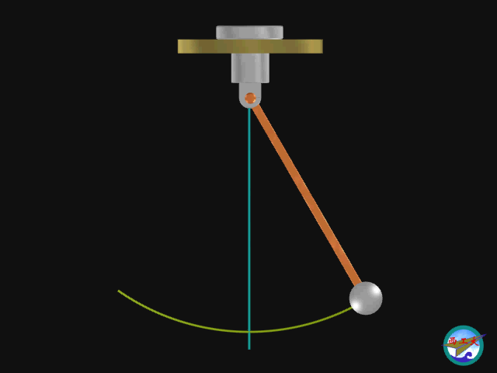
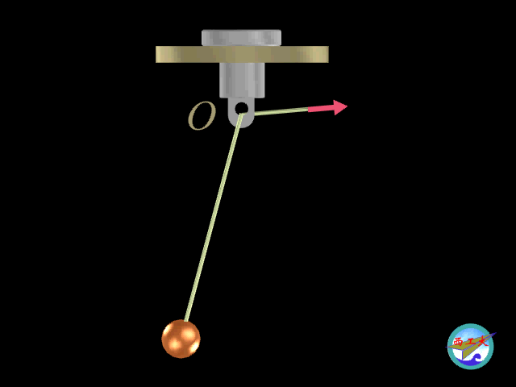
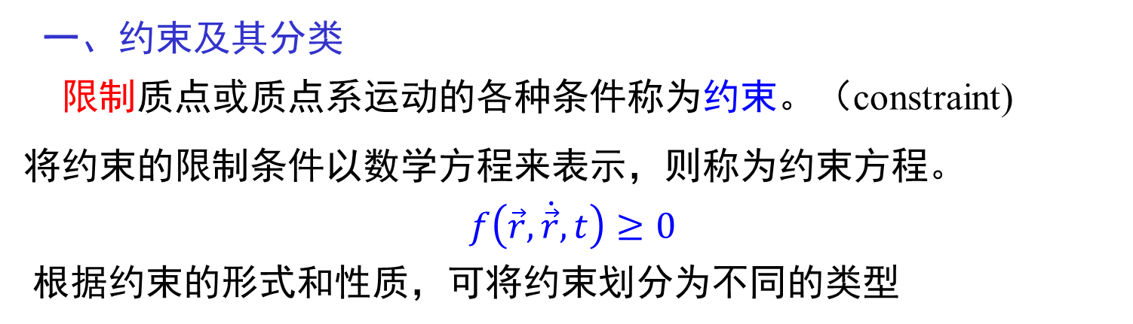
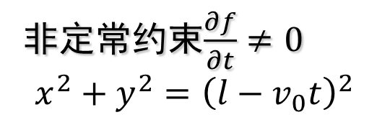
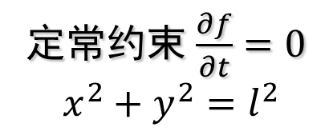
§5.1 约束与广义坐标
一、约束及其分类
限制质点或质点系运动的各种条件称为约束。（constraint)
将约束的限制条件以数学方程来表示，则称为约束方程。
$$f\left(\vec{r},\dot{\vec{r}},t\right)≥0$$
根据约束的形式和性质，可将约束划分为不同的类型
1、定常约束和非定常约束
定常约束 $\frac{∂f}{∂t}=0$
$$x^{2}+y^{2}=l^{2}$$
非定常约束$\frac{∂f}{∂t}≠0$
$$x^{2}+y^{2}={\left(l−v_{0}t\right)}^{2}$$

Slide 3
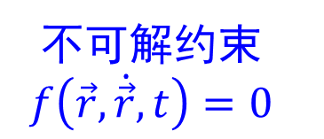


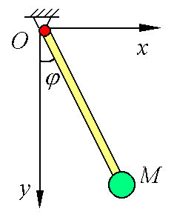
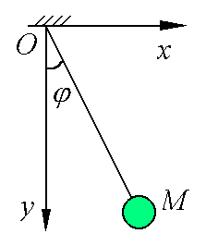
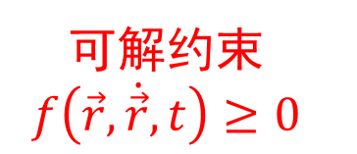
2、可解约束和不可解约束
不可解约束：在两个相对的方向上同时限制质点运动（双面约束）
可解约束：只在单一方向限制质点运动（单面约束）。
刚性杆
绳
$$x2+y2=l2$$
$$x2+y2 l2$$
不可解约束
$$f\left(\vec{r},\dot{\vec{r}},t\right)=0$$
可解约束
$$f\left(\vec{r},\dot{\vec{r}},t\right)≥0$$

Slide 4
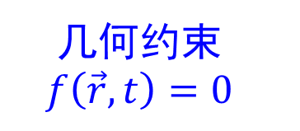


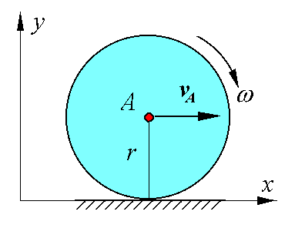
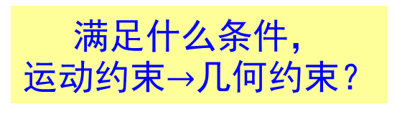

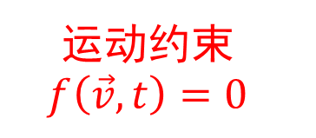
3、几何约束和运动约束
几何约束：限制质点空间几何位置的条件
运动约束：限制质点速度（或角速度）的条件
刚性杆
$$x2+y2=l2$$
$$v_{A}=ωr$$
几何约束
$$f\left(\vec{r}, t\right)=0$$
运动约束
$$f\left(\vec{v}, t\right)=0$$
$$x_{A}=θr+x_{0}$$
满足什么条件，
运动约束$→$几何约束？

Slide 5
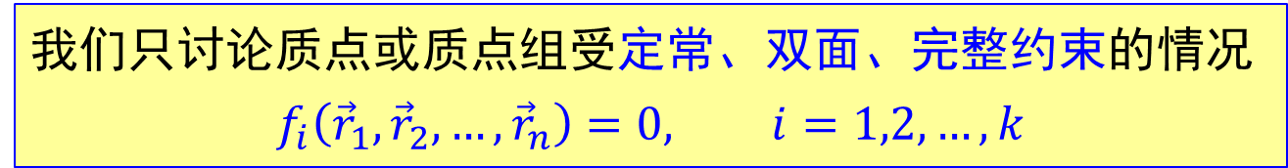
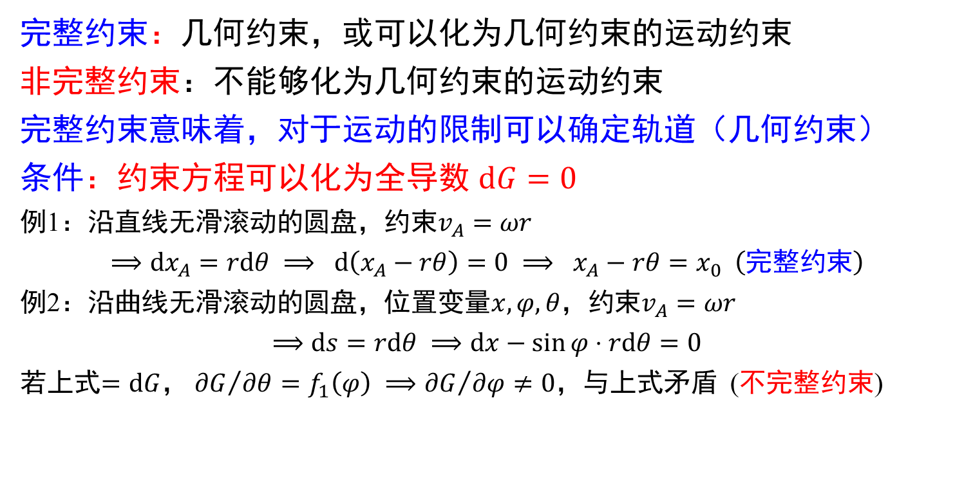
4、完整约束和非完整约束（Nonholonomic constraint)
完整约束：几何约束，或可以化为几何约束的运动约束
非完整约束：不能够化为几何约束的运动约束
完整约束意味着，对于运动的限制可以确定轨道（几何约束）
条件：约束方程可以化为全导数 $dG=0$
例1：沿直线无滑滚动的圆盘，约束$v_{A}=ωr$
$$⟹dx_{A}=rdθ ⟹ d\left(x_{A}−rθ\right)=0 ⟹ x_{A}−rθ=x_{0} \left(完整约束\right)$$
例2：沿曲线无滑滚动的圆盘，位置变量$x,φ,θ$，约束$v_{A}=ωr$
$$⟹ds=rdθ ⟹dx−\sin{φ}⋅rdθ=0$$
若上式$=dG$， ${∂G}/{∂θ}=f_{1}\left(φ\right) ⟹{∂G}/{∂φ}≠0$，与上式矛盾 (不完整约束)
我们只讨论质点或质点组受定常、双面、完整约束的情况
$$f_{i}\left({\vec{r}}_{1},{\vec{r}}_{2},…,{\vec{r}}_{n}\right)=0, i=1,2,…,k$$

Slide 6
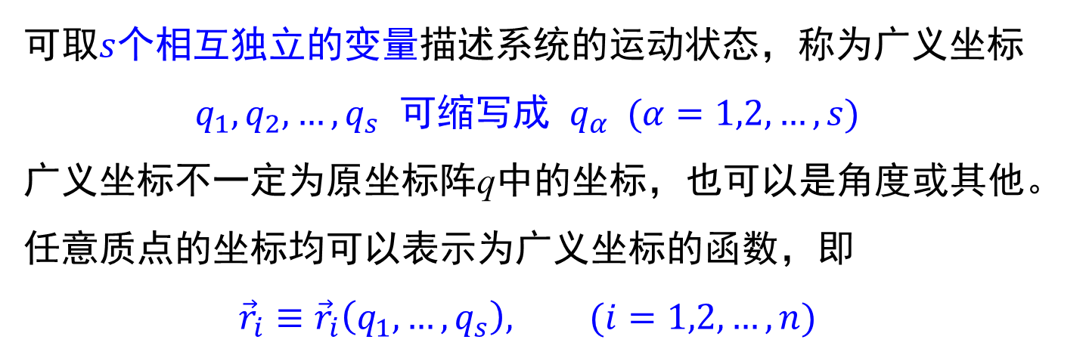
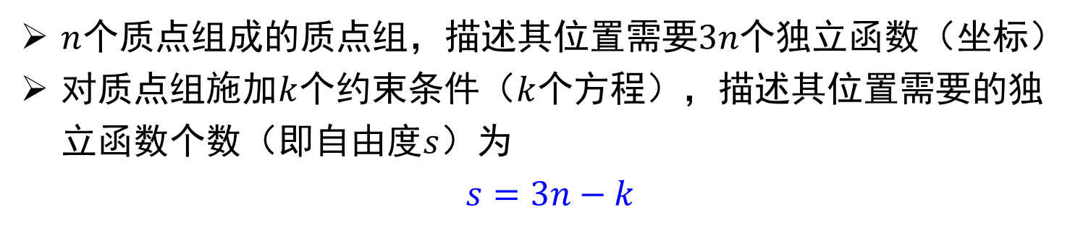
二、自由度和广义坐标
1、自由度（Degrees of freedom)
$n$个质点组成的质点组，描述其位置需要$3n$个独立函数（坐标）
对质点组施加$k$个约束条件（$k$个方程），描述其位置需要的独立函数个数（即自由度$s$）为
$$s=3n−k$$
2、广义坐标（generalized coordinates)
可取$s$个相互独立的变量描述系统的运动状态，称为广义坐标
$q_{1},q_{2},…,q_{s}$ 可缩写成 $q_{α} (α=1,2,…,s)$
广义坐标不一定为原坐标阵q中的坐标，也可以是角度或其他。
任意质点的坐标均可以表示为广义坐标的函数，即
$${\vec{r}}_{i}≡{\vec{r}}_{i}\left(q_{1},…,q_{s}\right), (i=1,2,…,n)$$

Slide 7
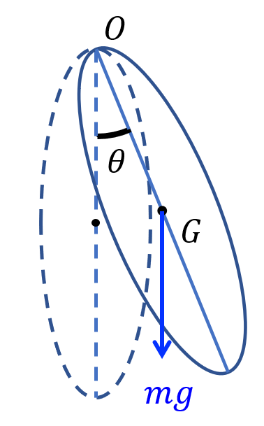
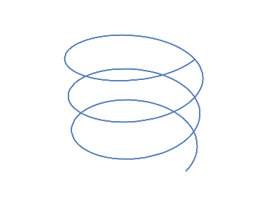
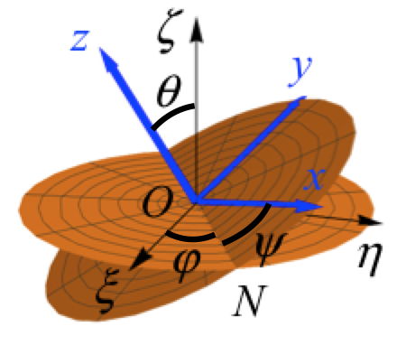






广义坐标例
无滑滚动，$q_{α}=θ$或$x_{c}$
$$q_{α}=s$$
$$q_{α}=θ或x_{c}或y_{c}$$
定点运动，$q_{α}=θ,φ,ψ$
$$q_{α}=y_{1},弹性绳长s$$
$$q_{α}=θ$$

Slide 8
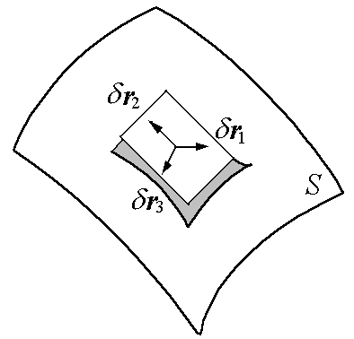
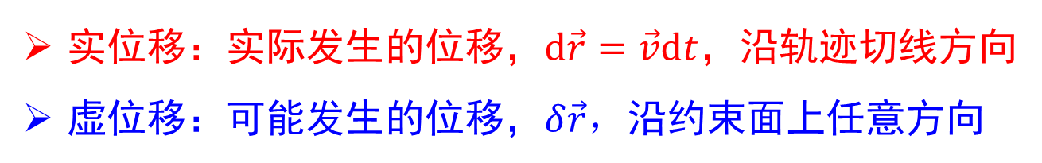
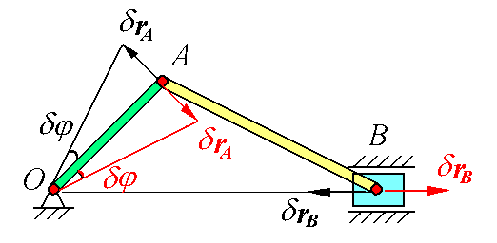

§5.2 虚功原理
一、虚位移
在质点系运动过程的某瞬时，质点系在约束允许的条件下，可能实现的任何无限小位移，称为质点系（在该瞬时）的虚位移。
虚位移可以是线位移或角位移，常用变分符号δ 表示虚位移。
M
$$d\vec{r}$$
实位移：实际发生的位移，$d\vec{r}=\vec{v}dt$，沿轨迹切线方向
虚位移：可能发生的位移，$δ\vec{r}，$沿约束面上任意方向

Slide 9
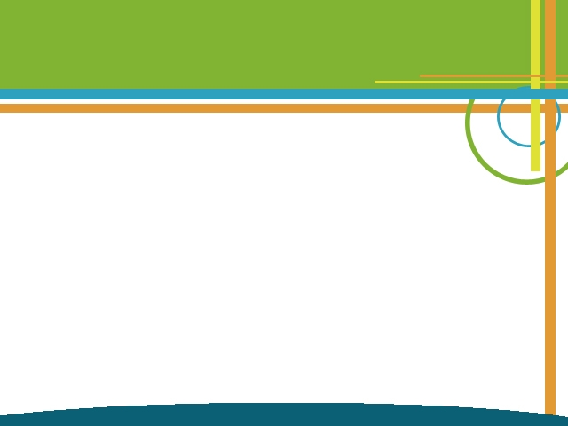

二、虚功与理想约束
力在虚位移中所作的元功称为虚功，记为$δW$。
$$δW=\vec{F}⋅δ\vec{r}=F_{x}δx+F_{y}δy+F_{z}δz$$
因为$\vec{r}≡\vec{r}\left(q_{1},…,q_{s}\right)$，虚功也可以表示为
$$δW=\vec{F}⋅δ\vec{r}=\sum_{α=1}^{s}{\vec{F}⋅\frac{∂\vec{r}}{∂q_{α}}δq_{α}}$$
如果在质点系的任何虚位移上，质点系的所有约束力的虚功之和等于零，则称这种约束为理想约束。
$$δW_{R}=0$$

Slide 10
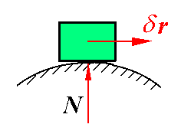
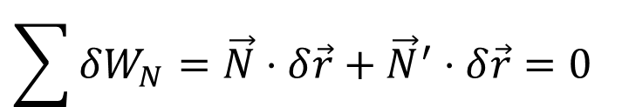

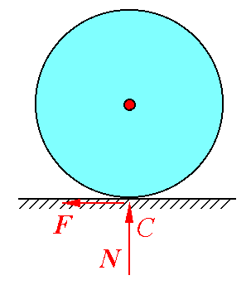
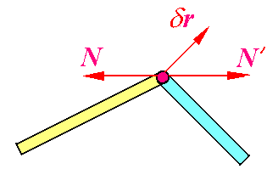
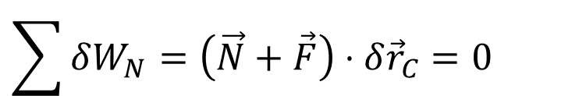
理想约束的典型例子如下：
1、光滑支承面
2、光滑铰链
$$δW_{N}=\vec{N}⋅δ\vec{r}=0$$
$$\sum{δW_{N}}=\vec{N}⋅δ\vec{r}+{\vec{N}}^{′}⋅δ\vec{r}=0$$
3、刚性轻杆
4、不可伸长的柔索
5、刚体在粗糙面上的纯滚动
$$\sum{δW_{N}}=\left(\vec{N}+\vec{F}\right)⋅δ{\vec{r}}_{C}=0$$

Slide 11
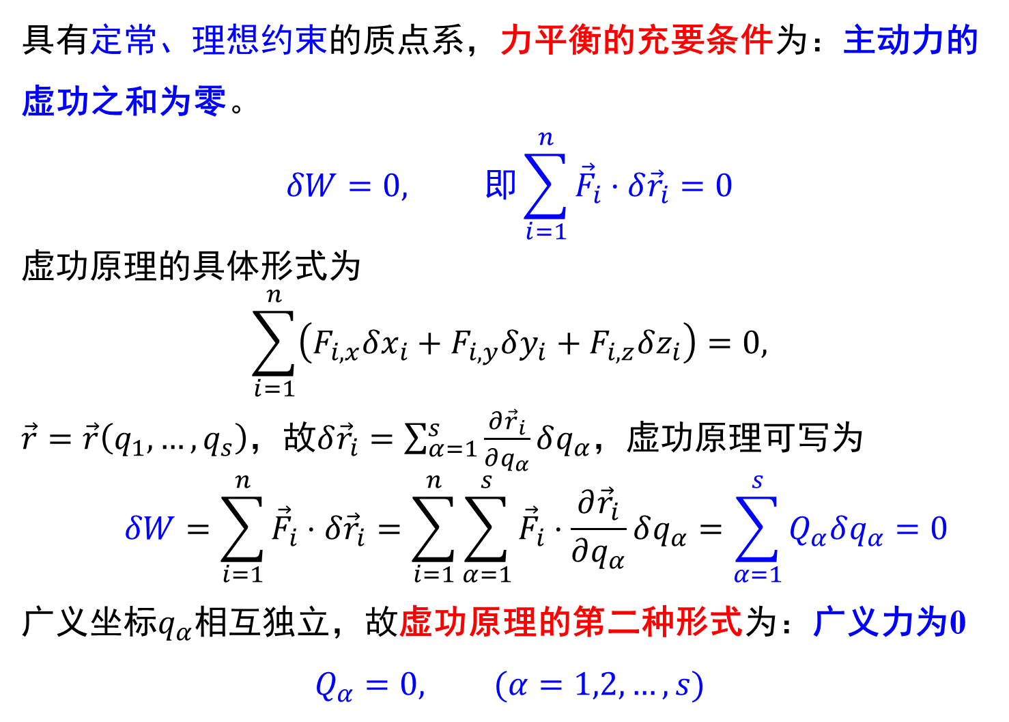
三、虚功原理 (virtual work principle)
具有定常、理想约束的质点系，力平衡的充要条件为：主动力的虚功之和为零。
$$δW=0, 即\sum_{i=1}^{n}{{\vec{F}}_{i}⋅δ{\vec{r}}_{i}}=0$$
虚功原理的具体形式为
$$\sum_{i=1}^{n}{\left(F_{i,x}δx_{i}+F_{i,y}δy_{i}+F_{i,z}δz_{i}\right)}=0,$$
$\vec{r}=\vec{r}\left(q_{1},…,q_{s}\right)$，故$δ{\vec{r}}_{i}=\sum_{α=1}^{s}{\frac{∂{\vec{r}}_{i}}{∂q_{α}}δq_{α}}$，虚功原理可写为
$$δW=\sum_{i=1}^{n}{{\vec{F}}_{i}⋅δ{\vec{r}}_{i}}=\sum_{i=1}^{n}{\sum_{α=1}^{s}{{\vec{F}}_{i}⋅\frac{∂{\vec{r}}_{i}}{∂q_{α}}δq_{α}}}=\sum_{α=1}^{s}{Q_{α}δq_{α}}=0$$
广义坐标$q_{α}$相互独立，故虚功原理的第二种形式为：广义力为0
$$Q_{α}=0, (α=1,2,…,s)$$

Slide 12
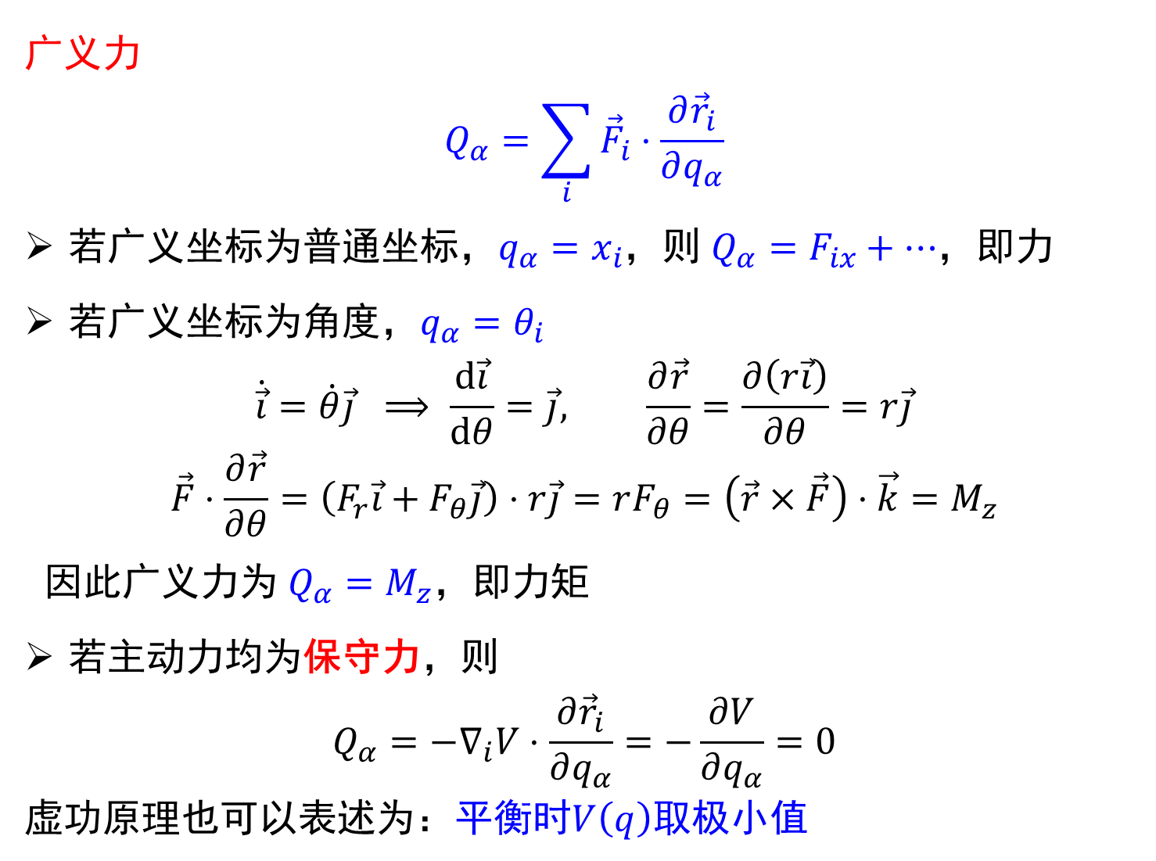
广义力
$$Q_{α}=\sum_{i}{{\vec{F}}_{i}⋅\frac{∂{\vec{r}}_{i}}{∂q_{α}}}$$
若广义坐标为普通坐标，$q_{α}=x_{i}$，则 $Q_{α}=F_{ix}+…$，即力
若广义坐标为角度，$q_{α}=θ_{i}$
$$\dot{\vec{i}}=\dot{θ}\vec{j} ⟹ \frac{d\vec{i}}{dθ}=\vec{j}, \frac{∂\vec{r}}{∂θ}=\frac{∂\left(r\vec{i}\right)}{∂θ}=r\vec{j}$$
$$\vec{F}⋅\frac{∂\vec{r}}{∂θ}=\left(F_{r}\vec{i}+F_{θ}\vec{j}\right)⋅r\vec{j}=rF_{θ}=\left(\vec{r}×\vec{F}\right)⋅\vec{k}=M_{z}$$
因此广义力为 $Q_{α}=M_{z}$，即力矩
若主动力均为保守力，则
$$Q_{α}=−∇_{i}V⋅\frac{∂{\vec{r}}_{i}}{∂q_{α}}=−\frac{∂V}{∂q_{α}}=0$$
虚功原理也可以表述为：平衡时$V\left(q\right)$取极小值

Slide 13
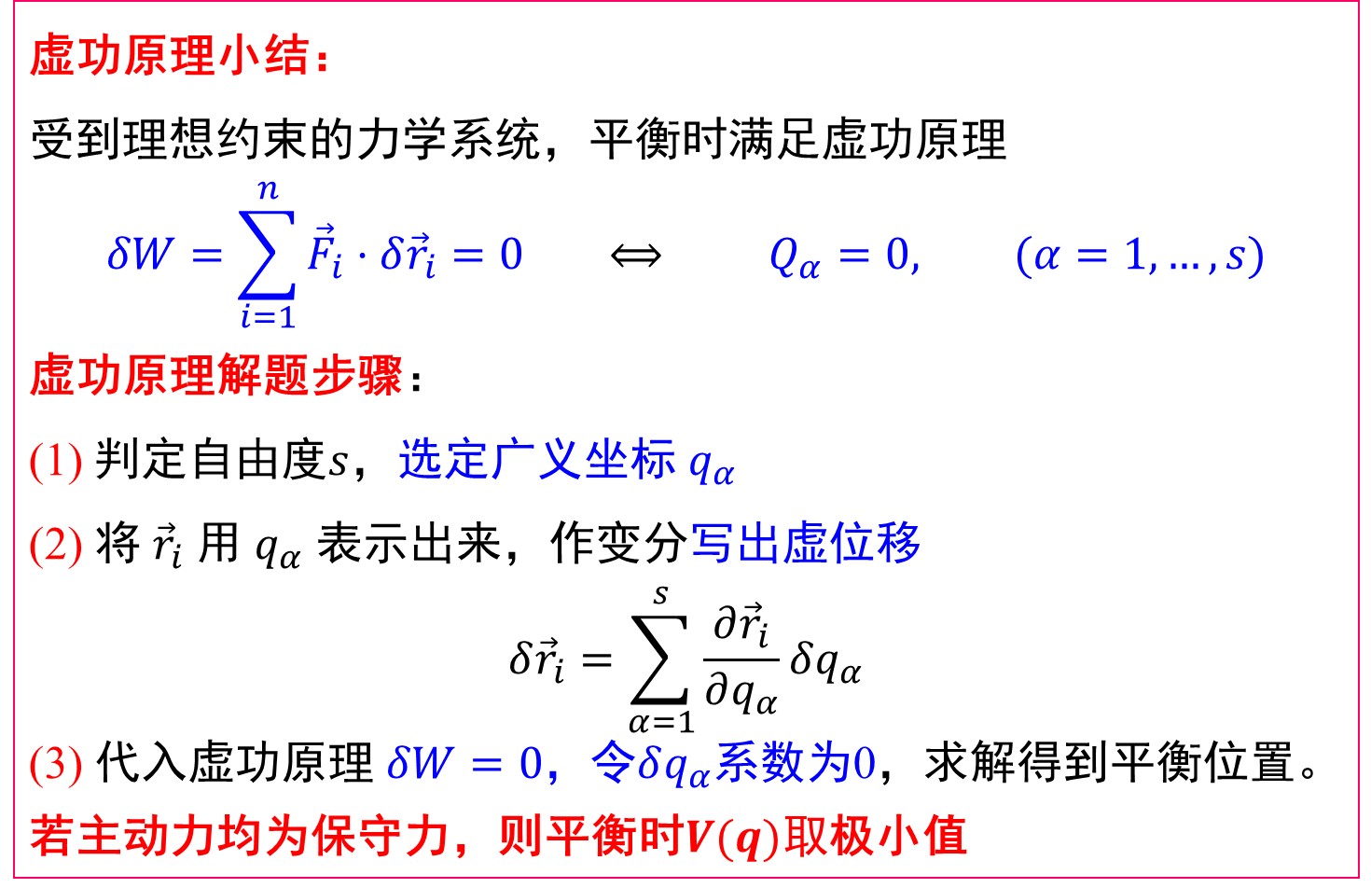
虚功原理小结：
受到理想约束的力学系统，平衡时满足虚功原理
$$δW=\sum_{i=1}^{n}{{\vec{F}}_{i}⋅δ{\vec{r}}_{i}}=0 ⟺ Q_{α}=0, (α=1,…,s)$$
虚功原理解题步骤：
(1) 判定自由度$s$，选定广义坐标 $q_{α}$
(2) 将 ${\vec{r}}_{i}$ 用 $q_{α}$ 表示出来，作变分写出虚位移
$$δ{\vec{r}}_{i}=\sum_{α=1}^{s}{\frac{∂{\vec{r}}_{i}}{∂q_{α}}δq_{α}}$$
(3) 代入虚功原理 $δW=0$，令$δq_{α}$系数为0，求解得到平衡位置。
若主动力均为保守力，则平衡时$V(q)取$极小值

Slide 14

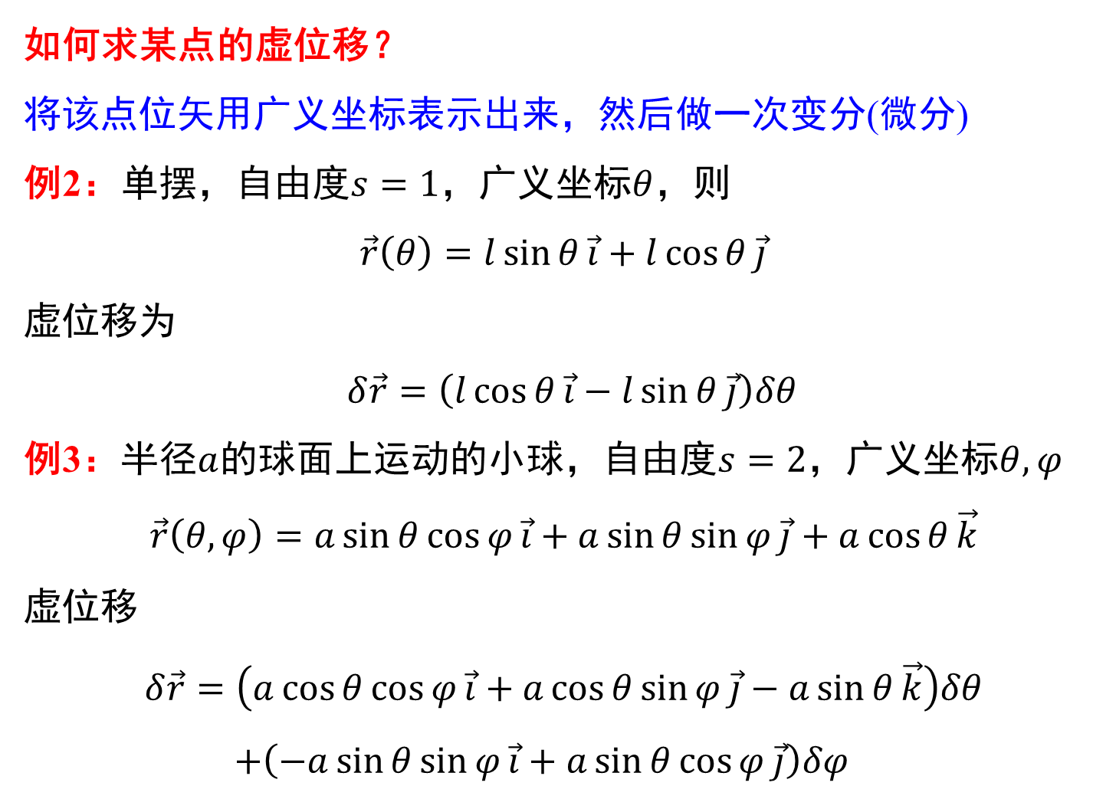

如何求某点的虚位移？
将该点位矢用广义坐标表示出来，然后做一次变分(微分)
例2：单摆，自由度$s=1$，广义坐标$θ$，则
$$\vec{r}\left(θ\right)=l\sin{θ}\vec{i}+l\cos{θ}\vec{j}$$
虚位移为
$$δ\vec{r}=\left(l\cos{θ}\vec{i}−l\sin{θ}\vec{j}\right)δθ$$
例3：半径$a$的球面上运动的小球，自由度$s=2$，广义坐标$θ,φ$
$$\vec{r}\left(θ,φ\right)=a\sin{θ}\cos{φ}\vec{i}+a\sin{θ}\sin{φ}\vec{j}+a\cos{θ}\vec{k}$$
虚位移
$$δ\vec{r}=\left(a\cos{θ}\cos{φ}\vec{i}+a\cos{θ}\sin{φ}\vec{j}−a\sin{θ}\vec{k}\right)δθ$$
$+\left(−a\sin{θ}\sin{φ}\vec{i}+a\sin{θ}\cos{φ}\vec{j}\right)δφ$
$$θ$$
$$\vec{r}$$

Slide 15
五、虚功原理的应用
1、求系统在已知主动力作用下的平衡位置；
2、求系统在已知主动力作用下平衡时的约束力；
3、系统在给定位置平衡时，求主动力之间的关系；

Slide 16
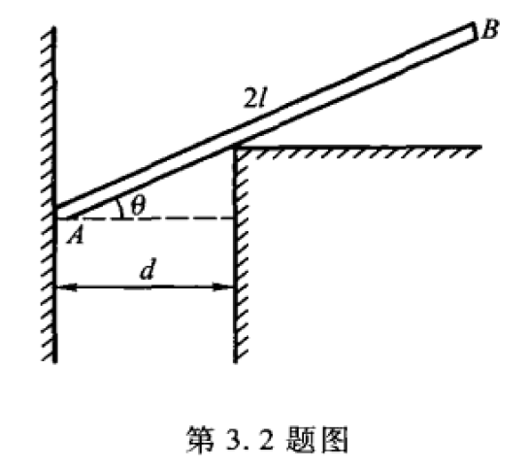
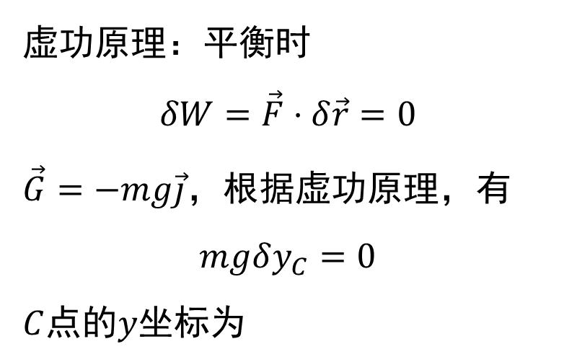




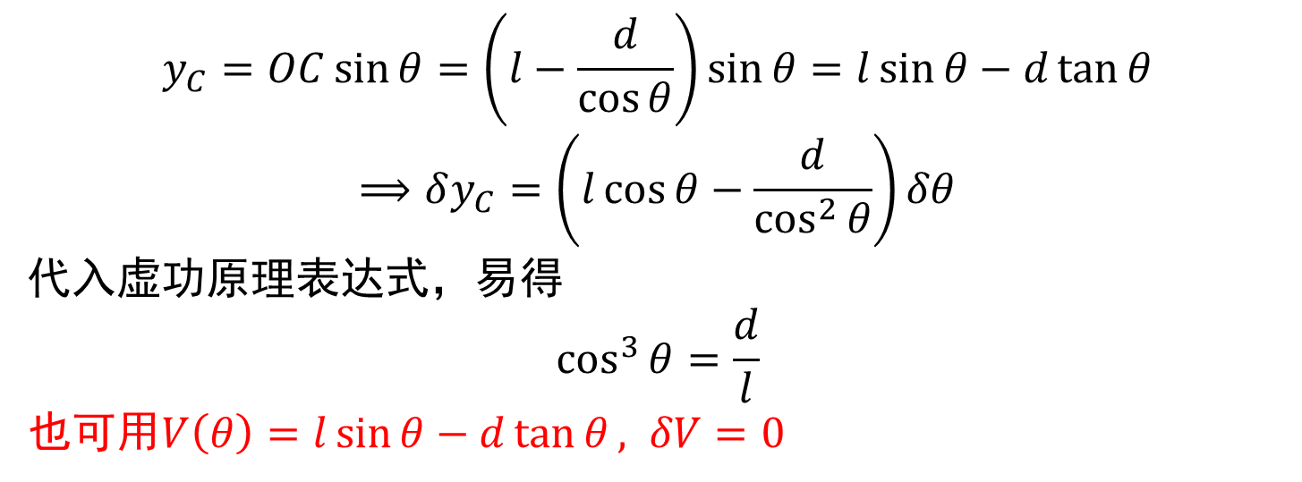
例4：利用虚功原理求解3.2题：求平衡时杆与水平线的夹角$θ$
虚功原理：平衡时
$$δW=\vec{F}⋅δ\vec{r}=0$$
$\vec{G}=−mg\vec{j}$，根据虚功原理，有
$$mgδy_{C}=0$$
$C$点的$y坐标$为
$$y$$
$$C$$
$$O$$
$$mg$$
$$y_{C}=OC\sin{θ}=\left(l−\frac{d}{\cos{θ}}\right)\sin{θ}=l\sin{θ}−d\tan{θ}$$
$$⟹δy_{C}=\left(l\cos{θ}−\frac{d}{\cos^{2}{θ}}\right)δθ$$
代入虚功原理表达式，易得
$$\cos^{3}{θ}=\frac{d}{l}$$
也可用$V\left(θ\right)=l\sin{θ}−d\tan{θ}, δV=0$

Slide 17
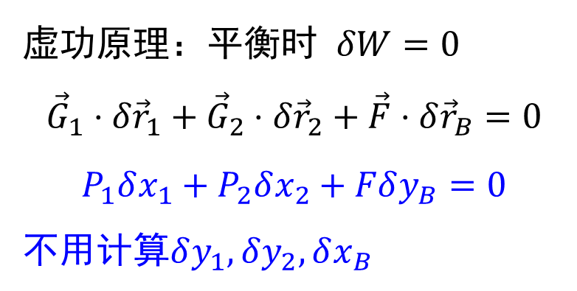
例5 均匀杆oA，重P₁,长为l₁,能在竖直平面内绕固定铰链o转动。此杆的A端用铰链连另一重P₂，长为l₂的均匀杆AB。在AB杆的B端加一水平力F。求平衡时此杆与水平线所成的角度α及β。
虚功原理：平衡时 $δW=0$
$${\vec{G}}_{1}⋅δ{\vec{r}}_{1}+{\vec{G}}_{2}⋅δ{\vec{r}}_{2}+\vec{F}⋅δ{\vec{r}}_{B}=0$$
$$P_{1}δx_{1}+P_{2}δx_{2}+Fδy_{B}=0$$
不用计算$δy_{1},δy_{2},δx_{B}$

Slide 18
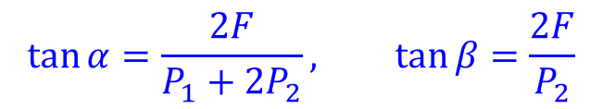
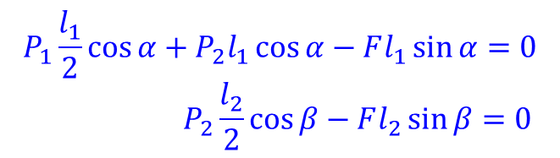
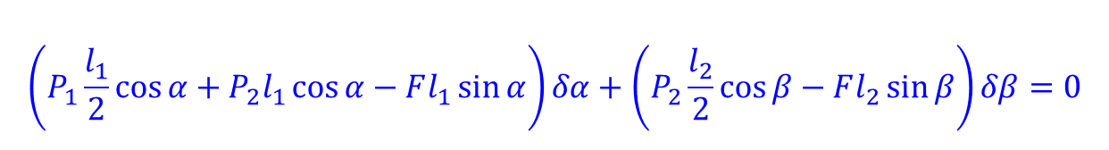
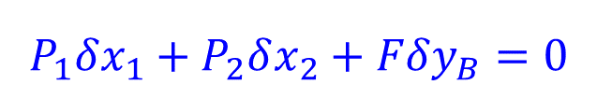
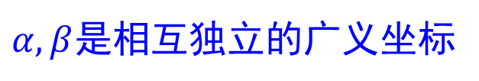
两个自由度，选α及β为两个广义坐标。写出虚功关系
解：
$$P_{1}δx_{1}+P_{2}δx_{2}+Fδy_{B}=0$$
但
$$\left(P_{1}\frac{l_{1}}{2}\cos{α}+P_{2}l_{1}\cos{α}−Fl_{1}\sin{α}\right)δα+\left(P_{2}\frac{l_{2}}{2}\cos{β}−Fl_{2}\sin{β}\right)δβ=0$$
$α,β$是相互独立的广义坐标
$$P_{1}\frac{l_{1}}{2}\cos{α}+P_{2}l_{1}\cos{α}−Fl_{1}\sin{α}=0$$
$$P_{2}\frac{l_{2}}{2}\cos{β}−Fl_{2}\sin{β}=0$$
$$\tan{α}=\frac{2F}{P_{1}+2P_{2}}, \tan{β}=\frac{2F}{P_{2}}$$
也可利用 $V\left(α,β\right)=−P_{1}\frac{l_{1}}{2}\sin{α}−P_{2}\left(l_{1}\sin{α}+\frac{l_{2}}{2}\sin{β}\right)−F\left(l_{1}\cos{α}+l_{2}\cos{β}\right)$

Slide 19
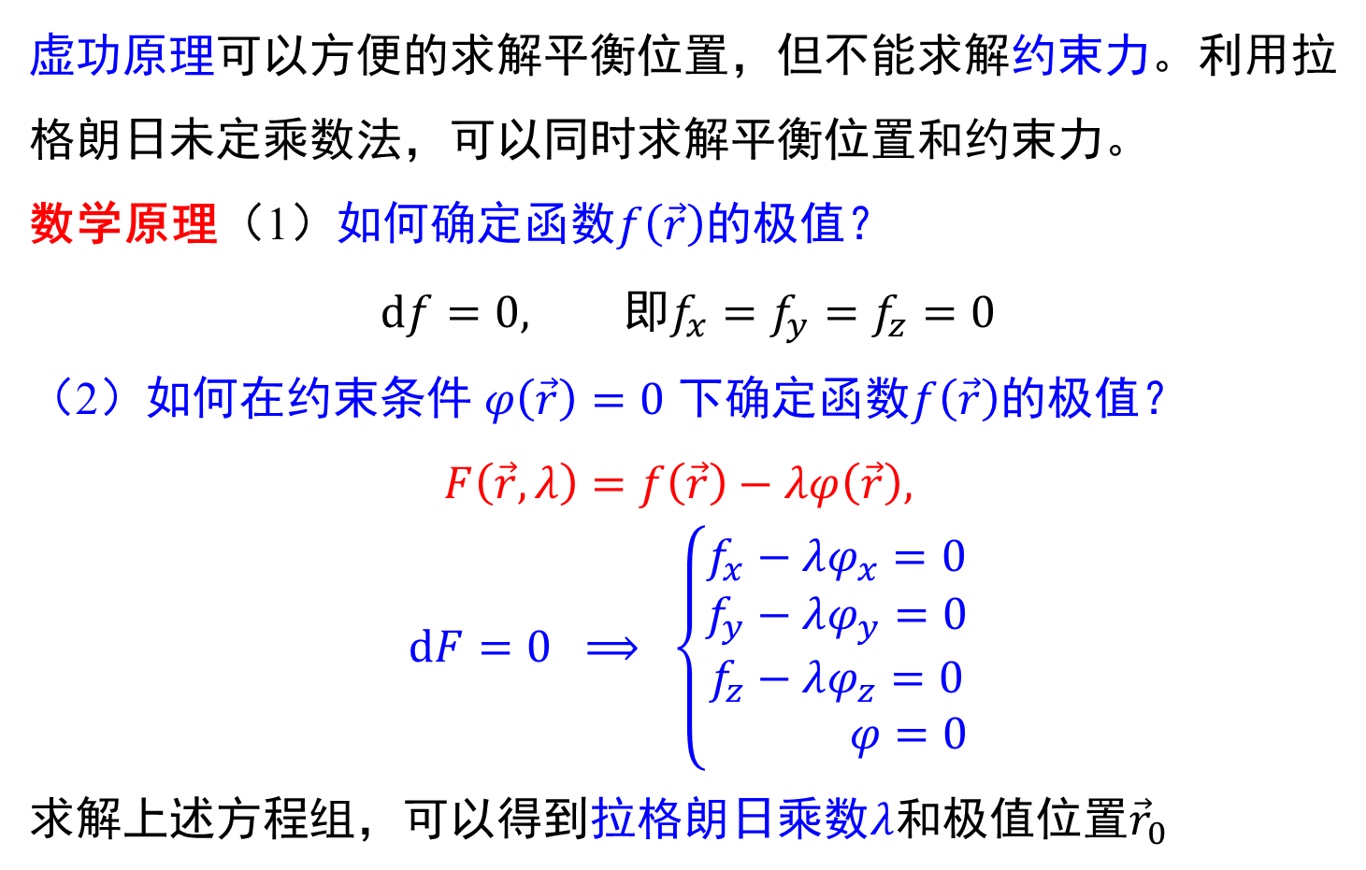
六、拉格朗日未定乘数法
虚功原理可以方便的求解平衡位置，但不能求解约束力。利用拉格朗日未定乘数法，可以同时求解平衡位置和约束力。
数学原理（1）如何确定函数$f\left(\vec{r}\right)$的极值？
$$df=0, 即f_{x}=f_{y}=f_{z}=0$$
（2）如何在约束条件 $φ\left(\vec{r}\right)=0$ 下确定函数$f\left(\vec{r}\right)$的极值？
$$F\left(\vec{r},λ\right)=f\left(\vec{r}\right)−λφ\left(\vec{r}\right),$$
$$dF=0 ⟹ \left\{\begin{aligned}f_{x}−λφ_{x}=0 \\ f_{y}−λφ_{y}=0 \\ f_{z}−λφ_{z}=0 \\ φ=0\end{aligned}\right.$$
求解上述方程组，可以得到拉格朗日乘数$λ$和极值位置${\vec{r}}_{0}$

Slide 20
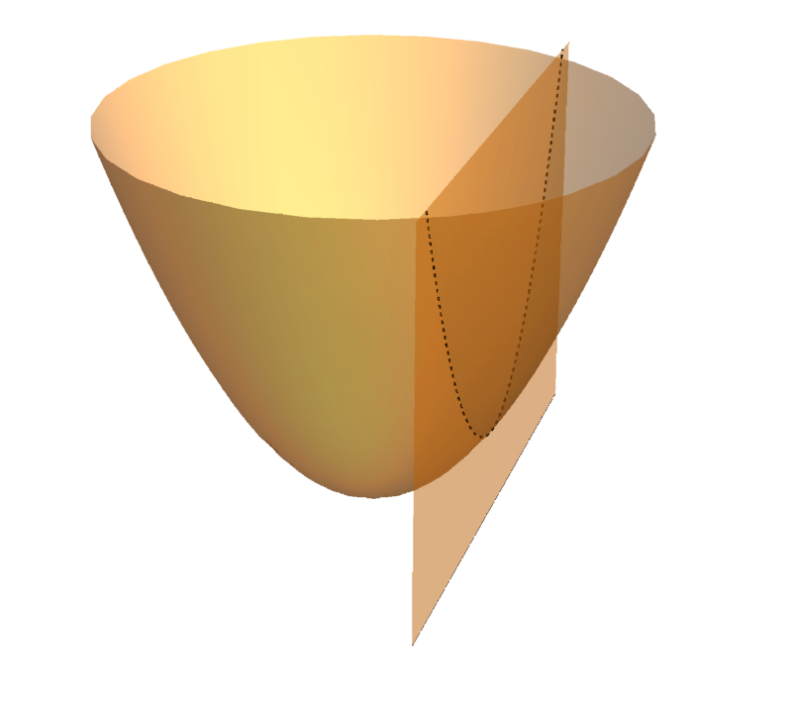
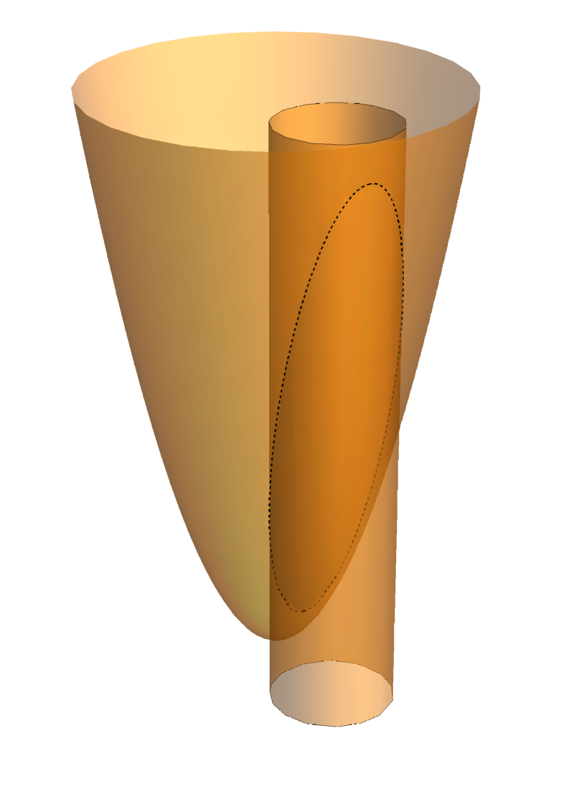
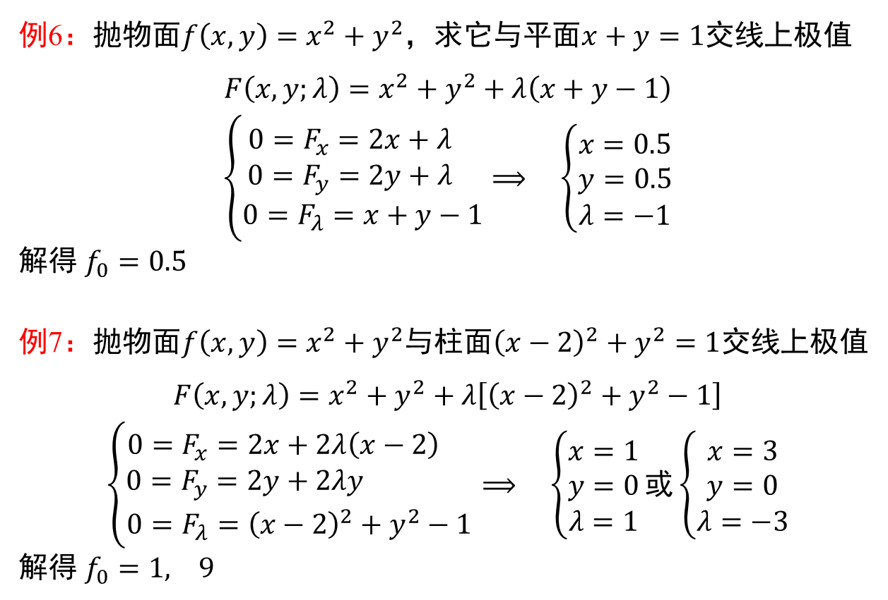
例6：抛物面$f\left(x,y\right)=x^{2}+y^{2}$，求它与平面$x+y=1$交线上极值
$$F\left(x,y;λ\right)=x^{2}+y^{2}+λ\left(x+y−1\right)$$
$$\left\{\begin{aligned}0=F_{x}=2x+λ \\ 0=F_{y}=2y+λ \\ 0=F_{λ}=x+y−1\end{aligned}\right.⟹ \left\{\begin{aligned}x=0.5 \\ y=0.5 \\ λ=−1\end{aligned}\right.$$
解得 $f_{0}=0.5$
例7：抛物面$f\left(x,y\right)=x^{2}+y^{2}$与柱面${\left(x−2\right)}^{2}+y^{2}=1$交线上极值
$$F\left(x,y;λ\right)=x^{2}+y^{2}+λ\left[{\left(x−2\right)}^{2}+y^{2}−1\right]$$
$$\left\{\begin{aligned}0=F_{x}=2x+2λ\left(x−2\right) \\ 0=F_{y}=2y+2λy \\ 0=F_{λ}={\left(x−2\right)}^{2}+y^{2}−1\end{aligned}\right.⟹ \left\{\begin{aligned}x=1 \\ y=0 \\ λ=1\end{aligned}\right.或\left\{\begin{aligned}x=3 \\ y=0 \\ λ=−3\end{aligned}\right.$$
解得 $f_{0}=1, 9$

Slide 21
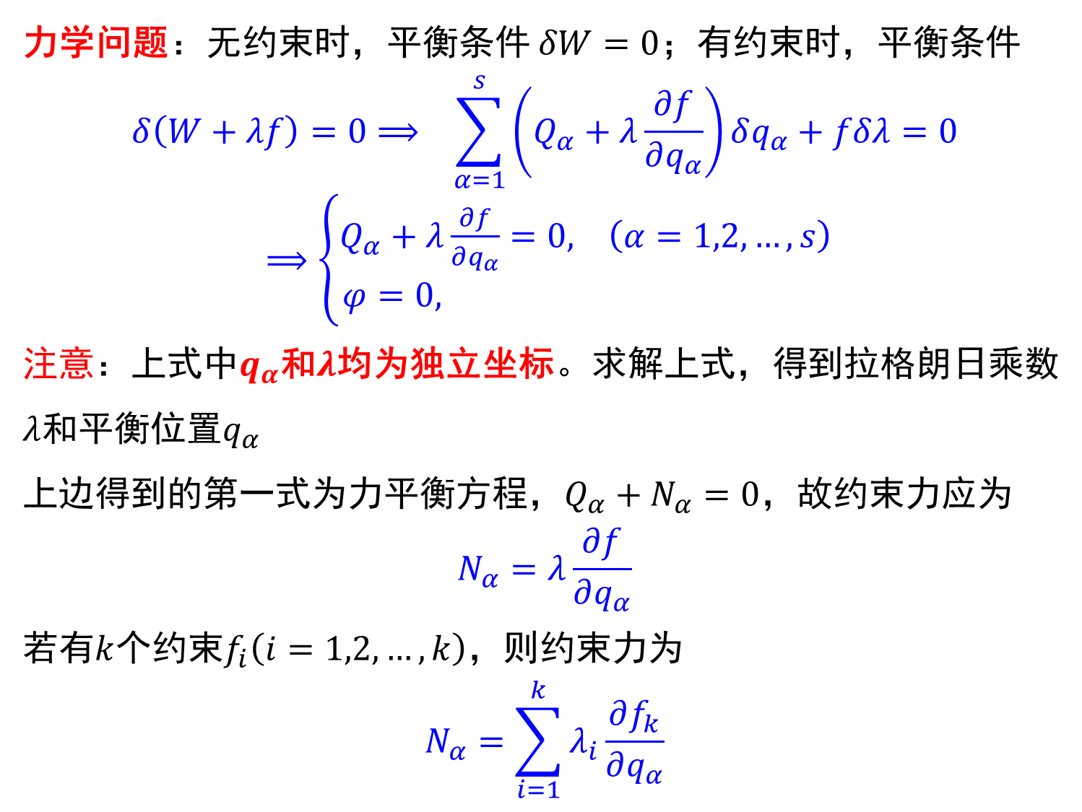
力学问题：无约束时，平衡条件 $δW=0$；有约束时，平衡条件
$$δ\left(W+λf\right)=0⟹ \sum_{α=1}^{s}{\left(Q_{α}+λ\frac{∂f}{∂q_{α}}\right)δq_{α}}+fδλ=0$$
$⟹\left\{\begin{aligned}Q_{α}+λ\frac{∂f}{∂q_{α}}=0, \left(α=1,2,…,s\right) \\ φ=0, \end{aligned}\right.$
注意：上式中$q_{α}$和$λ$均为独立坐标。求解上式，得到拉格朗日乘数$λ$和平衡位置$q_{α}$
上边得到的第一式为力平衡方程，$Q_{α}+N_{α}=0$，故约束力应为
$$N_{α}=λ\frac{∂f}{∂q_{α}}$$
若有$k$个约束$f_{i}\left(i=1,2,…,k\right)$，则约束力为
$$N_{α}=\sum_{i=1}^{k}{λ_{i}\frac{∂f_{k}}{∂q_{α}}}$$

Slide 22
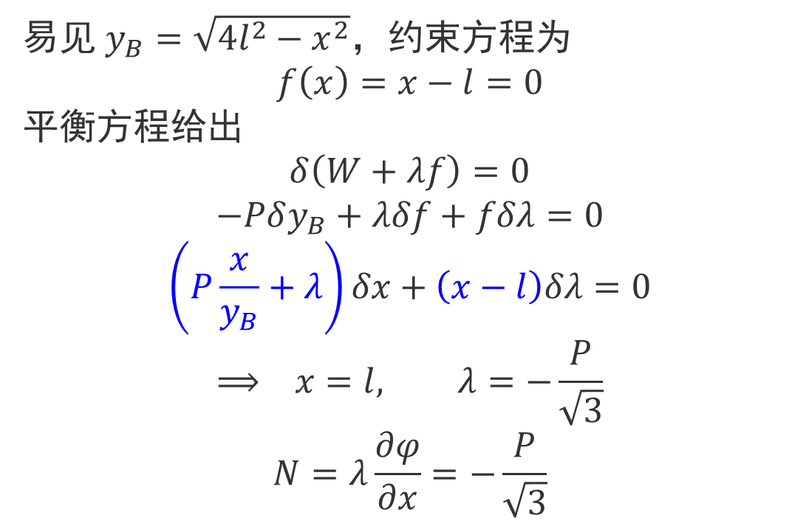

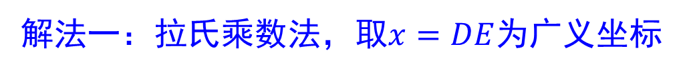



例8 由三根轻杆相连而成之结构，顶角为60度，放在光滑水平面上。AC的连线和杆DE都是水平的，在B点作用于一铅垂力P，求DE杆的约束力。
解法一：拉氏乘数法，取$x=DE$为广义坐标
易见 $y_{B}=\sqrt{4l^{2}−x^{2}}$，约束方程为
$$f\left(x\right)=x−l=0$$
平衡方程给出
$$δ\left(W+λf\right)=0$$
$$−Pδy_{B}+λδf+fδλ=0$$
$$\left(P\frac{x}{y_{B}}+λ\right)δx+\left(x−l\right)δλ=0$$
$$⟹ x=l, λ=−\frac{P}{\sqrt{3}}$$
$$N=λ\frac{∂φ}{∂x}=−\frac{P}{\sqrt{3}}$$
$$P$$
B
$$N$$
y
$$N$$
D
E
A
C
x
$$x=x_{E}−x_{D}$$

Slide 23





解法二：拉氏乘数法，$∠ABC=2θ$， 取$θ$为广义坐标
易见 $y_{B}=2l\cos{θ}$，约束方程为
$$f\left(x\right)=2l\sin{θ}−l=0$$
平衡方程给出
$$δ\left(W+λf\right)=0$$
$$−Pδy_{B}+λδf+fδλ=0$$
$$2l\left(P\sin{θ}+λ\cos{θ}\right)δθ+\left(2l\sin{θ}−l\right)δλ=0$$
$$⟹ θ=\frac{π}{6}, λ=−\frac{P}{\sqrt{3}}$$
$$N_{θ}=λ\frac{∂f}{∂θ}=−\frac{P}{\sqrt{3}}2l\cos{θ}$$
由广义力的定义
$$N_{θ}=N\frac{∂x_{E}}{∂θ}−N\frac{∂x_{D}}{∂θ}=2Nl\cos{θ}$$
易得约束力为
$$N=−\frac{P}{\sqrt{3}}$$
$$P$$
B
$$N$$
$$θ$$
y
$$N$$
D
E
A
C
x

Slide 24







解法三：解除约束，将约束力视为主动力
去掉DE杆，代之以主动力N
$$P$$
B
有一个自由度，取$θ=\frac{1}{2}∠ABC$为广义坐标。
$$N$$
$$θ$$
y
$$N$$
D
E
由虚功原理，$δW=0$
$$−Pδy_{B}+Nδx_{E}−Nδx_{D}=0$$
A
C
x
$y_{B}=2l\cos{θ}, x_{E}=l\sin{θ}, x_{D}=−l\sin{θ}$
$δy_{B}=−2l\sin{θ}δθ, δx_{E}=l\cos{θ}δθ, δx_{D}=−δx_{E}$
$$P 2l\sin{θ}+2N l\cos{θ}=0 ⟹ N=−P\tan{θ}$$
平衡时，$θ=\frac{π}{6}$，有
$$N=−\frac{P}{\sqrt{3}}$$
负号表示与所设方向相反，为拉力

Slide 25

作业：
5.1，5.2，5.3
第五章

Slide 26
补充材料

Slide 27

牛顿力学以牛顿三定律为基础，强调力与运动变化的关系，核心内容是受力分析。
动力学方程 $m\vec{a}=\vec{F}$，$\vec{a}$ 涉及坐标的二阶导数
与电磁学、热学等其他物理学分支的联系不明显
分析力学以最小作用量原理（哈密顿原理）或虚功原理为基础，强调能量对坐标和速度的依赖关系，核心内容是求解拉格朗日方程或哈密顿正则方程。
动力学方程 $\frac{d}{dt}\frac{∂L}{∂\dot{x}}−\frac{∂L}{∂x}=0$，$L(x,\dot{x})$ 仅涉及坐标的一阶导数
最小作用量可导出很多物理学理论的基本方程，分析力学是现代物理学的基本语言

Slide 28










完整约束的条件： $gf_{1}dx+gf_{2}dy+gf_{3}dz=dG$
关键在于左式能够表达为全导数 $⟺$保守力判据 $∇×\vec{F}=0$
$$\vec{F}=gf_{1}\vec{i}+gf_{2}\vec{j}+gf_{3}\vec{k}$$
例：桌面上竖直圆盘作纯滚动，瞬心
走曲线，设盘心速度为$v$，则约束为
$v=a\dot{ψ}, \dot{x}=v\cos{θ}, \dot{y}=v\sin{θ}$
$$z$$
$$a$$
$$y$$
$$(x,y)$$
$$v$$
$$θ$$
消去$v,ψ$，得 $dx\sin{θ}−dy\cos{θ}=0$
$$\vec{F}=g\sin{θ}\vec{i}−g\cos{θ}\vec{j}, ∇=∂_{x}\vec{i}+∂_{y}\vec{j}+∂_{θ}\vec{k}$$
$$∇×\vec{F}=∂_{θ}\left(g\cos{θ}\right)\vec{i}+∂_{θ}\left(g\sin{θ}\right)\vec{j}−\left(∂_{x}g\cos{θ}+∂_{y}g\sin{θ}\right)\vec{k}$$
显然$\vec{i}$分量和$\vec{j}$分量不能同时为0，故$∇×\vec{F}≠0$，非完整约束。
$$x$$

Slide 29




例2：求如图所示系统中$A,B,C$三点的虚位移。
已知$OA=l, OC=CB=a$
易见只需确定$φ$即可确定系统的位置，故广义坐标可以选取为$φ$
将$A,B,C三点$的位矢用广义坐标表示
$${\vec{r}}_{A}=l\cos{φ}\vec{i}+l\sin{φ}\vec{j}$$
$${\vec{r}}_{B}=2a\cos{φ}\vec{i}$$
$${\vec{r}}_{C}=a\cos{φ}\vec{i}+a\sin{φ}\vec{j}$$
三点的虚位移为
$$δ{\vec{r}}_{A}=\left(−l\sin{φ}\vec{i}+l\cos{φ}\vec{j}\right)δφ$$
$$δ{\vec{r}}_{B}=−2a\sin{φ}\vec{i} δφ$$
$$δ{\vec{r}}_{C}=\left(−a\sin{φ}\vec{i}+a\cos{φ}\vec{j}\right)δφ$$

Slide 30



虚功原理的两种形式
$$δW=0,$$
$$Q_{α}=0, \left(α=1,2,…,s\right)$$
例：单摆
$\vec{r}=l\left(\sin{θ}\vec{i}+\cos{θ}\vec{j}\right), δ\vec{r}=l\left(\cos{θ}\vec{i}−\sin{θ}\vec{j}\right)δθ$
$\vec{F}=mg \vec{j}$
$$δW=0 ⟹ \vec{F}⋅δ\vec{r}=mgδy=−mgl\sin{θ}δθ=0$$
$$θ=0$$
易见，若首先根据力的方向，应用$δW=0$，可得
$$Fδy=0$$
后续求解无需处理$δx$，计算可以简化！
$$θ$$
$$\vec{r}$$

Slide 31




例4：利用虚功原理求解3.3题：求平衡时AB与竖直线夹角$θ$
虚功原理：平衡时
$$δW=\vec{F}⋅δ\vec{r}=0$$
${\vec{G}}_{1}=σag\vec{j}, {\vec{G}}_{2}=σbg\vec{j}$，根据虚功原理
$$aδy_{D}+bδy_{E}=0$$
取$θ$为广义坐标，则$D,E$点的$y坐标$
$$D$$
$$E$$
$$y_{D}=\frac{a}{2}\cos{θ}, y_{E}=a\cos{θ}+\frac{b}{2}\sin{θ}$$
$$⟹δy_{D}=−\frac{a}{2}\sin{θ}δθ, δy_{E}=\left(−a\sin{θ}+\frac{b}{2}\cos{θ}\right)δθ$$
代入虚功原理表达式，
$$−\frac{a^{2}}{2}\sin{θ}+\left(−ab\sin{θ}+\frac{b^{2}}{2}\cos{θ}\right)=0 ⟹\tan{θ}=\frac{b^{2}}{a^{2}+2ab}$$

Slide 32
例题7
曲柄连杆机构静止在如图所示位置上，已知角度φ和ψ。不计机构自身重量，求平衡时主动力 F_{A} 和 F_{B} 的大小应满足的关系。
A
r
d
B
φ
ψ
F_{B}
O
F_{A}

Slide 33


解：
以δr_{A} 和δr_{B} 分别代表主动力 F_{A} 和 F_{B} 作用点的虚位移，如图所示。
δr_{A}
A
r
从而解得
B
因${\vec{F}}_{A}$沿极坐标系的横向，故
$${\vec{F}}_{A}⋅δ{\vec{r}}_{A}=F_{A}rδφ$$
O
φ
ψ
F_{B}
F_{A}
δr_{B}
${\vec{F}}_{B}$的作用点${\vec{r}}_{B}$的坐标和位矢为
$$x_{B}=OA\cos{φ}+AB\cos{ψ}=r\cos{φ}+d\cos{ψ}$$
$φ$和$ψ$不是独立的变量，两者满足约束关系 $r\sin{φ}=d\sin{ψ}$
两边求变分，$r\cos{φ}δφ=d\cos{ψ}δψ$
$$δx_{B}=−r\sin{φ}δφ−d\sin{ψ}δψ=−rδφ\left(\sin{φ}+\frac{\cos{φ}}{\cos{ψ}}\sin{ψ}\right)$$
代入${\vec{F}}_{A}⋅δ{\vec{r}}_{A}+{\vec{F}}_{B}⋅δ{\vec{r}}_{B}=0$，得 $\frac{F_{B}}{F_{A}}=\frac{\cos{ψ}}{\sin\left(φ+ψ\right)}$

Slide 34






质量均为$m$的小球用不可伸长轻绳连接后与天花板连接，绳长均为$l$，两球各自施加水平力$F_{1},F_{2}$，求平衡时绳与竖直线角度$θ_{1},θ_{2}$和两绳拉力$T_{1},T_{2}$
解答：应用拉氏乘子法
$$\sum_{i=1}^{n}{\left({\vec{F}}_{i}+\sum_{β=1}^{k}{λ_{β}\frac{∂φ_{β}}{∂{\vec{r}}_{i}}}\right)⋅δ{\vec{r}}_{i}=0}$$
$$T_{1}$$
$$F_{1}$$
$$T_{2}$$
$$F_{2}$$
$$T_{2}$$

Slide 35



解答：应用拉氏乘子法
$$\sum_{i=1}^{n}{\left({\vec{F}}_{i}+\sum_{β=1}^{k}{λ_{β}\frac{∂φ_{β}}{∂{\vec{r}}_{i}}}\right)⋅δ{\vec{r}}_{i}=0}$$
$$T_{1}$$
$$F_{1}$$
约束方程为
$$f_{1}=x_{1}^{2}+y_{1}^{2}−l^{2}=0,$$
$$f_{2}={\left(x_{2}−x_{1}\right)}^{2}+{\left(y_{2}−y_{1}\right)}^{2}−l^{2}=0$$
应用拉氏乘子法
$$T_{2}$$
$$F_{2}$$
$$T_{2}$$
$$−F_{1}δx_{1}+mgδy_{1}+2λ_{1}\left(x_{1}δx_{1}+y_{1}δy_{1}\right)+2λ_{2}\left[\left(x_{1}−x_{2}\right)δx_{1}+\left(y_{1}−y_{2}\right)δy_{1}\right]=0$$
$$F_{2}δx_{2}+mgδy_{2}+2λ_{2}\left[\left(x_{2}−x_{1}\right)δx_{2}+\left(y_{2}−y_{1}\right)δy_{2}\right]=0$$
$δx_{i},δy_{i}$各自独立，故有
$$−F_{1}+2λ_{1}x_{1}+2λ_{2}\left(x_{1}−x_{2}\right)=0, mg+2λ_{1}y_{1}+2λ_{2}(y_{1}−y_{2})=0$$
$$F_{2}+2λ_{2}\left(x_{2}−x_{1}\right)=0, mg+2λ_{2}\left(y_{2}−y_{1}\right)=0$$
由上式解出$x_{1},y_{1},x_{2}−x_{1},y_{2}−y_{1}$，代入约束方程，求出$λ_{1},λ_{2}$

Slide 36


$$λ_{1}=−\frac{\sqrt{{\left(F_{2}−F_{1}\right)}^{2}+4m^{2}g^{2}}}{2l},$$
$$λ_{2}=−\frac{\sqrt{F_{2}^{2}+m^{2}g^{2}}}{2l}$$
平衡位置为
$$x_{1}=\frac{F_{2}−F_{1}}{−2λ_{1}}, y_{1}=\frac{mg}{−λ_{1}}$$
$$x_{2}−x_{1}=\frac{F_{2}}{−2λ_{2}}, y_{2}−y_{1}=\frac{mg}{−2λ_{2}}$$
$$T_{1}$$
$$F_{1}$$
$$T_{2}$$
$$F_{2}$$
$$T_{2}$$
两点受到的约束力为
$${\vec{N}}_{1}=λ_{1}∇_{1}f_{1}+λ_{2}∇_{1}f_{2}=2λ_{1}\left(x_{1}\vec{i}+y_{1}\vec{j}\right)+2λ_{2}\left[\left(x_{1}−x_{2}\right)\vec{i}+\left(y_{1}−y_{2}\right)\vec{j}\right]$$
$=F_{1}\vec{i}−mg\vec{j}={\vec{T}}_{1}−{\vec{T}}_{2}$
$${\vec{N}}_{2}=−λ_{1}∇_{2}f_{1}−λ_{2}∇_{2}f_{2}=−F_{2}\vec{i}−mg\vec{j}={\vec{T}}_{2}$$
易得${\vec{T}}_{1}={\vec{N}}_{1}+{\vec{N}}_{2}=\left(F_{1}−F_{2}\right)\vec{i}−2mg\vec{j}$

